Slide 3
পরিচিতি
শিক্ষক
মো:নাজিম উদ্দিন
সহকারী শিক্ষক
আরজত আতরজান উচ্চ বিদ্যালয়,কিশোরগঞ্জ।
মোবাইল:01743721564
Email:mdnazim.aahs@gmail.com
শ্রেণি: নবম/দশম
বিষয়: বিজ্ঞান
অধ্যায়: ২য় ( হৃদযন্ত্রের কথা)
পাঠ: 01
সময়: ৪০ মি.

Slide 4
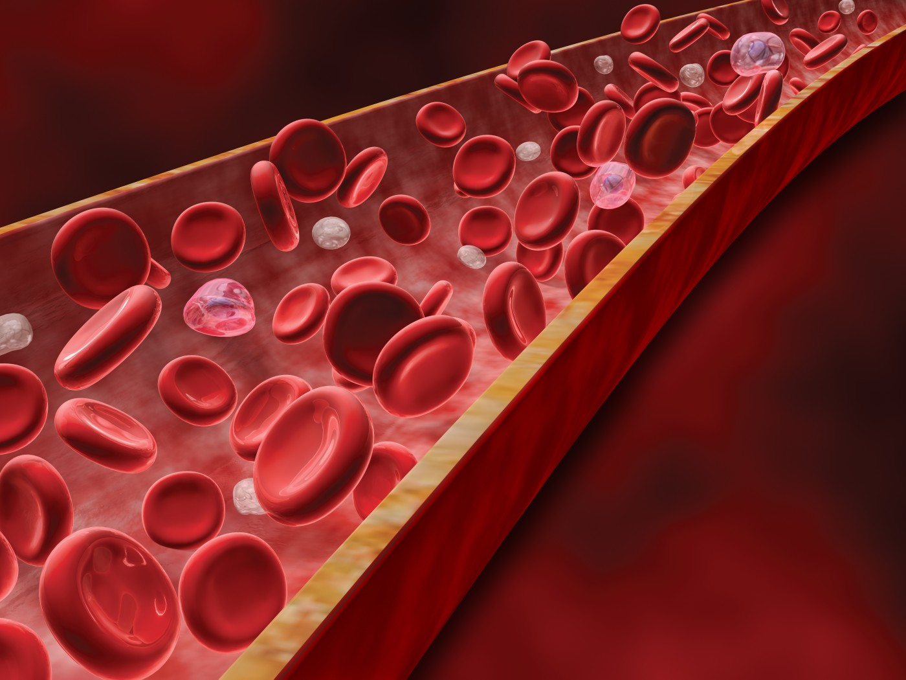
পাঠ পরিচিতি
রক্ত ,রক্তের গঠন ও কাজ

Slide 5
শিখনফল
রক্ত কী ? এর উপাদান ও কার্যক্রম ব্যাখ্যা করতে পারবে।
রক্ত কণিকা কী ? এদের গঠন ও কাজ ব্যাখ্যা করতে পারবে।
রক্ত উপাদান সমূহের অস্বাভাবিক অবস্থা ব্যাখ্যা করতে পারবে।

Slide 6
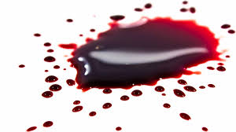
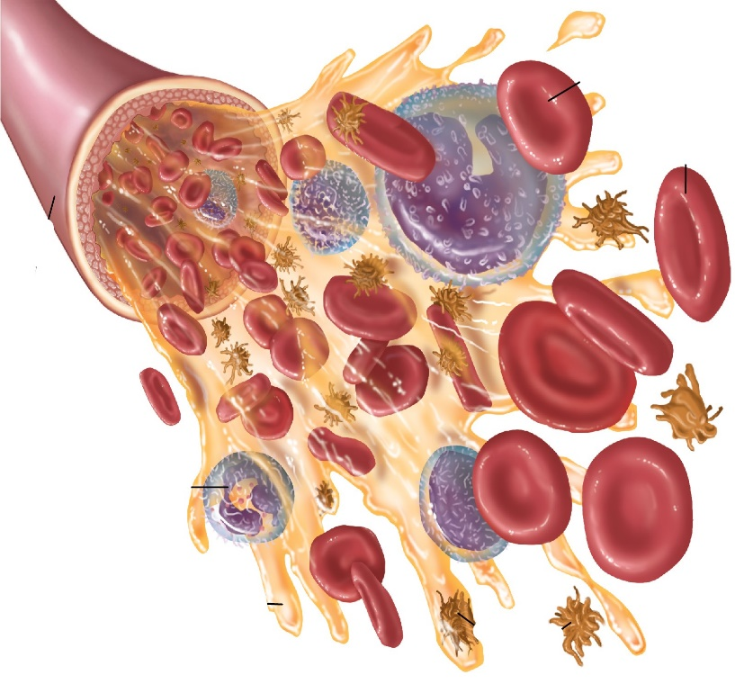
রক্ত ও এর উপাদন
কিছু অমেরুদন্ডী ও সকল মেরুদন্ডী প্রাণীর দেহের ভিতরে সরু নালী সমূহে লাল রঙের যে তরল পদার্থ থাকে তাকে রক্ত বলে। এই রক্ত এক প্রকার তরল পরিবহন যোজক কলা বা টিস্যু। মানব দেহে ৫-৬ লি. রক্ত থাকে যা মোট ওজনের ৮%।
তরল উপাদান
রক্তরস বা প্লাজমা 55%
লোহিত রক্ত কণিকা
শশ্বেত রক্ত কণিকা
কঠিন উপাদন
রক্ত কণিকা ৪৫%
অনুচক্রিকা
চিত্র: রক্ত নালী

Slide 7
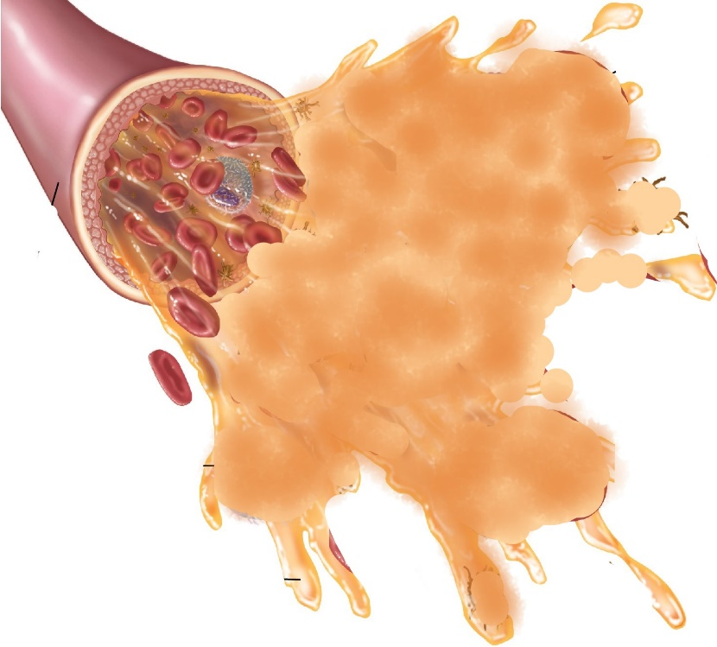
রক্তরস বা প্লাজমার উপাদান ও কাজ
চিত্র: রক্তরস বা প্লাজমা
রক্তের কঠিন উপাদান বা রক্ত কণিকা সমূহ সরিয়ে নিলে যে তরল পদার্থ থাকে তাকে রক্তরস বা প্লাজমা বলে। রক্তের 55% রক্তরস বা প্লাজমা।রক্তরসে ৯০% পানি বাকি ১০% জৈব ও অজৈব পদার্থ।
রক্তরসর বা প্লাজমার কাজ
1.রক্ত কণিকা পরিবহণ ২.নাইট্রোজেন ঘটিজ বর্জ্য পরিবহণ ৩. কার্বনডাইঅক্সাইড কে বাইকার্বনেট হিসাবে পরিবহণ ৪.রক্ত জমাটকারী উপাদান পরিবহণ ৫.হরমোন,লিপিড ও এনজাইম পরিবহণ ৬.রক্তে অম্ল-ক্ষারের সমতা রক্ষা করা।

Slide 8
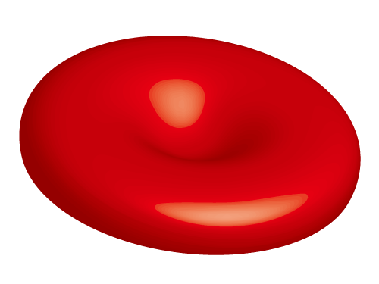
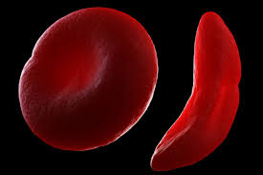
লোহিত রক্ত কণিকা
রক্তে দ্বিঅবতল চাকতির আকৃতির হিমোগ্লোবিন ভর্তি চ্যাপ্টা ভাসমান ব্যাগ কে লোহিত রক্ত কণিকা বা Red Blood Cell বলে।
লোহিত রক্ত কণিকার বৈশিষ্ট্য
১. অস্থি মজ্জায় উৎপন্ন হয়।
২. ১২০ দিন বা ৪ মাস বেচেঁ থাকে।
৩. এরা বিভাজিত হয় না।
৪. নিউক্লিয়াস অনুপস্থিত।
৫. এরা প্লীহায় সঞ্চিত থাকে।
লোহিত রক্ত কণিকার কাজ
১. প্রতি কোষে অক্সিজেন সরবরাহ করে।
২. নিষ্কাশনের জন্য কাবর্নডাইঅক্সাইড কে টিস্যু থেকে ফুসফুসে পরিবহণের কাজ করে।
৩. হিমোগ্লোবিনের সাহায্যে রক্তের অম্ল-ক্ষারের সমতা রক্ষার জন্য বাফার হিসাবে কাজ করে।

Slide 9
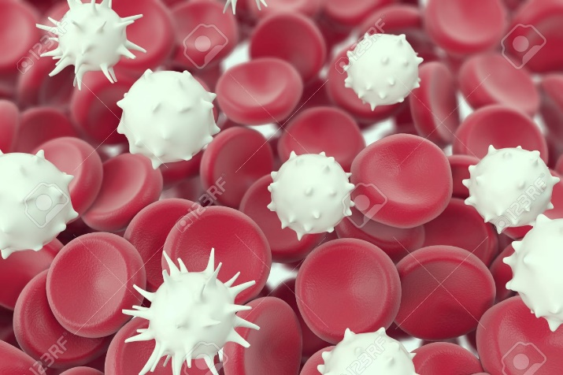
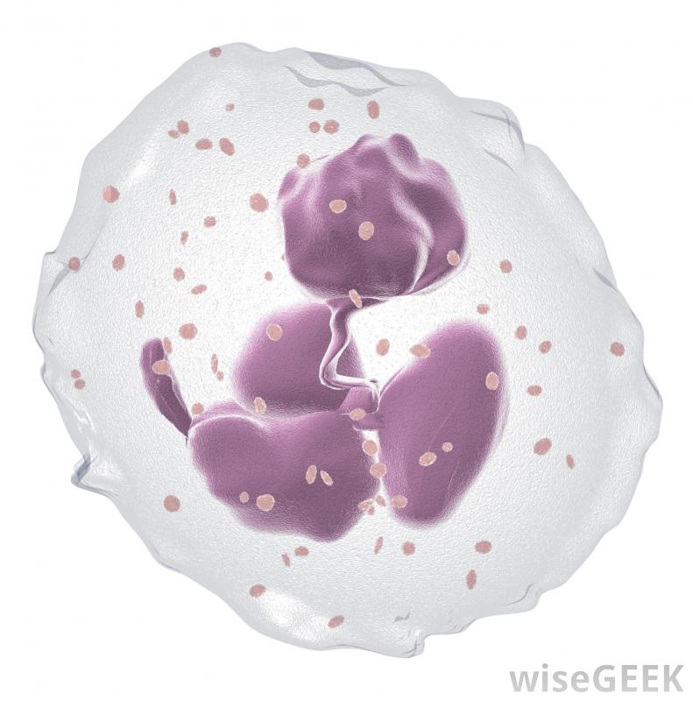
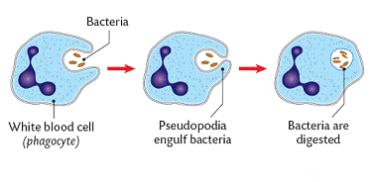
শ্বেত রক্ত কণিকা/WBC
রক্তে নির্দিষ্ট আকার ও হিমোগ্লোবিন বিহীন নিউক্লিয়াস যুক্ত কিছুটা সাদা রঙের কঠিন বস্তুকে শ্বেত রক্ত কণিকা বা লিউকোসাইট বলে।
চিত্র: রক্ত
চিত্র: শ্বেত রক্ত কণিকা
শ্বেত রক্ত কণিকার বৈশিষ্ট্য
আকারে সব কণিকা থেকে বড়।
আয়ুষ্কাল ১-১৫ দিন। নিজেই চলতে পারে। ডিএনএ যুক্ত।
রক্ত জালিকা ভেদ করে টিস্যুতে প্রবেশ করতে পারে।
ফ্যাগোসাইটোসিস প্রক্রিয়া জীবণু ভক্ষণ করে।
দেহ জীবাণু আক্রান্ত হলে দ্রুত বংশবৃদ্ধি ঘটে।
প্রতি ঘনমিমি রক্তে ৪-১০ হাজার শ্বেত রক্ত কণিকা থাকে।

Slide 10
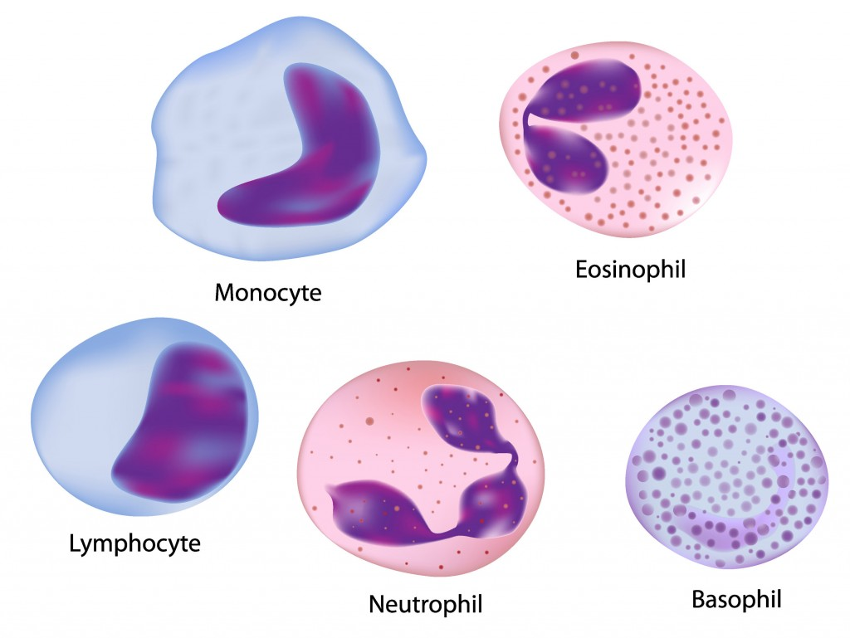
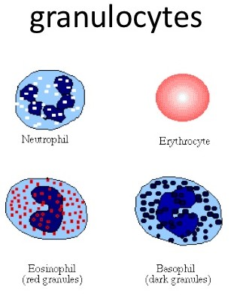
শ্বেত রক্ত কণিকার প্রকারভেদ
সাইটোপ্লাজম দানাযুক্ত
সাইটোপ্লাজম দানাহীন

Slide 11
শ্বেত রক্ত কণিকার গঠন ও কাজ
অ্যাগ্রানুলোসাইট
এদের সাইটোপ্লাজম দানাহীন স্বচ্ছ। এদের মধ্যে লিম্ফোসাইট ও মনোসাইট উল্লেখযোগ্য। এরা লিম্ফনোড, টনসিল, প্লীহা ইত্যাদি অংশে তৈরি করে। লিম্ফোসাইট গুলো বড় নিউক্লিয়াস যুক্ত ছোট কণিকা। এরং মনোসাইট গুলো ডিম্বাকার ,বৃত্তাকার নিউক্লিয়াস বিশিষ্ট বড় কণিকা। লিম্ফোসাইট অ্যান্টিবডি উৎপন্ন করে রোগজীবাণু ধ্বংস করে। মনোসাইট ফ্যাগোসাইটোসিস প্রক্রিয়ায় জীবাণু ধ্বংস করে।
গ্রানুলোসাইট
এদের সাইটোপ্লাজম দানাযুক্ত।নিউক্লিয়াসের আকৃতির ভিত্তিকে এর ৩ ধরনের যথা: ১.নিউট্রোফিল ২.ইওসিনোফিল ও ৩. বেসোফিল।নিউট্রোফিল ফ্যাগোসাইটোসিস প্রক্রিয়ায় জীবাণু ভক্ষণ করে। ইওসিনোফিল ও বেসোফিল হিস্টামিন নামক রাসায়নিক পদার্থ তৈরি করে এলার্জি প্রতিরোধ করে।বেসোফিল হেপারিন নি:সৃত করে রক্তকে রক্তবাহিকায় জমাট বাধঁতে বাধা দেয়।

Slide 12
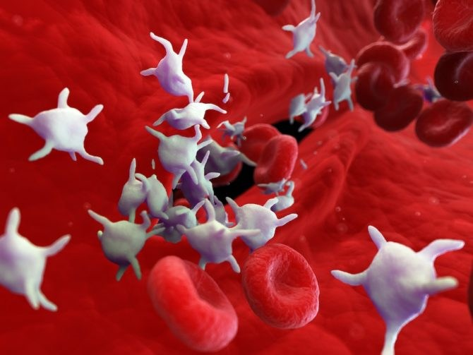
অনুচক্রির বা থ্রোম্বোসাইটের গঠন ও কাজ
রক্তে গোলাকার, ডিম্বাকার অথবা রড আকার শিকড়ের ন্যায় কিছুটা হলুদাকার নিউক্লিয়াস বিহীন মাইট্রোকন্ড্রিয়া ও গলগিবস্তু যুক্ত কণিকা গুলোকে অনুচক্রিকা বা থ্রোম্বোসাইট বা প্লেইটলেট বলে।
চিত্র: অনুচক্রিকা বা থ্রোম্বোসাইট রক্ত কণিকা
অনুচক্রিকা বা থ্রোম্বোসাইটের কাজ বা রক্ত তঞ্চন প্রক্রিয়া
অনুচক্রিকা বা প্লেইটলেট এর বৈশিষ্ট্য
এর সম্পূর্ণ কোষ নয়।
অস্থিমজ্জা কোষের ছিন্ন অংশ।
গড় আয়ু ৫-১০ দিন।
মানব দেহে প্রতি ঘনমিমি রক্তে প্রায় আড়াই লাখ অনুচক্রিকা থাকে।
রক্ত জমাট বাধঁতে সাহায্য করে।

Slide 13
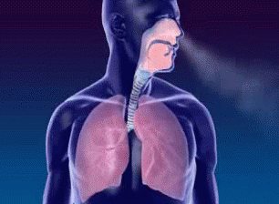
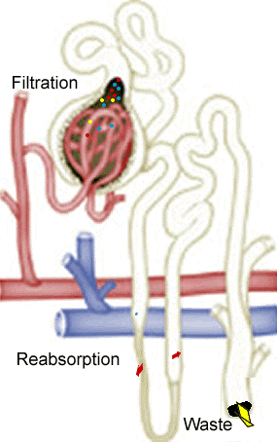
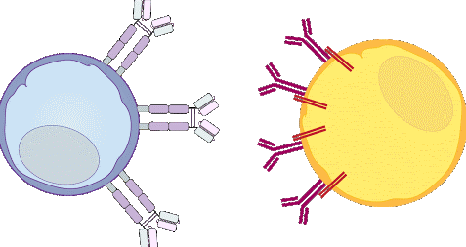
জোড়ায় কাজ/দলীয় কাজ
রক্তের সাধারণ সমূহ কাজ ব্যাখ্যা কর।
অক্সিজেন ও কাবর্নডাইঅক্সাইড পরিবহণের মাধ্যমে শ্বাসকার্যর মূল ভুমিকা পালন করে রক্তের লোহিত রক্ত কণিকা।
অন্ত:ক্ষরা গ্রন্ত্রি নি:সৃত বিভিন্ন হরমোন পরিবহনে কাজ করে।রক্তের মাধ্যমে হরমোন দেহের বিভিন্ন অংশে পরিবাহিত হয়।
খাদ্যের উপাদান খাদ্যসার পরিবহনে রক্ত গুরুত্বপূর্ণ ভূমিকা পালন করে।সকল খাদ্য উপাদান রক্তের মাধ্যমে দেহের বিভিন্ন কোষ কলায় পৌছায়।
শ্বাসকার্য
হরমোন পরিবহণ
খাদ্যরস পরিবহণ
দেহে উৎপন্ন বর্জ্য যেমন: নাইট্রোজেন ঘটিত বা কার্বনডাইঅক্সাইড ইত্যাদি পরিবহন করে।
দেহে তাপের বিস্তৃতি ঘটিয়ে সারা দেহের তাপমাত্রার সমতা করে বা তাপমাত্রা নিয়ন্ত্রণে ভূমিকা রাখে।
দেহে রোগ জীবাণু প্রতিরোধ করতে রক্তই প্রধান হাতিয়ার। প্রতিটি জীবাণুর বিরোদ্ধে অ্যান্টিবডি তৈরি করে শরীর সুস্থ্য রাখে।
বর্জ্য নিষ্কাশন
তাপমাত্রা নিয়ন্ত্রণ
রোগ প্রতিরোধ

Slide 14
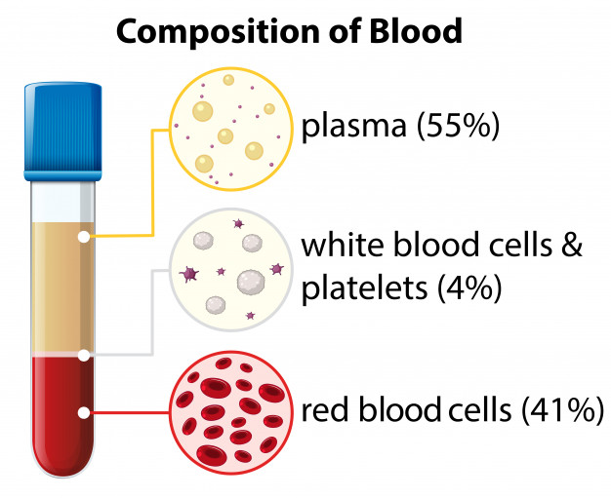
মানব দেহে রক্তের বিভিন্ন উপাদানের স্বাভাবিক মাত্রা
১. লোহিত রক্ত কণিকা: ক. (পুরুষ) ৪.৫-৫.৫ লাখ ( প্রতি ঘনমিমি.)
খ. (মহিলা) ৪-৫ লাখ ।
২. শ্বেত রক্ত কণিকা: ৪-১০ হাজার ( প্রতি ঘনমিলিমিটার)
ক. নিউট্রোফিল: ৪০-৭৫ %
খ. ইওসিনোফিল: ১-৬%
গ. মনোসাইট: ২-১০%
ঘ. লিম্ফোসাইট: ২০-৪৫%
ঙ. বেসোফিল: ০-১%
৩. হিমোগ্লোবিন: ক. (পুরুষ) ১৪-৪৬ g/dl
খ. (মহিলা) ১২-১৪ g/dl
৪.অনুচক্রিকা: ৫০,০০০ থেকে ৪ লাখ। ( প্রতি ঘনমিমি.)
অন্যান্য জৈব উপাদান:
ক. সিরাম ইউরিয়া: ১৫-৪০ mg/dl খ. সিরাম ক্রিয়েটিনিন: ০.৫-১.৫ mg/dl
গ. কোলেস্টেরল: ০-২০০ mg/dl ঘ. বিলিরুবিন: ০.২-১.০ mg/dl
ঙ. রক্তের শর্করা আহারের পূর্বে: ৪-৬ moml/L

Slide 15
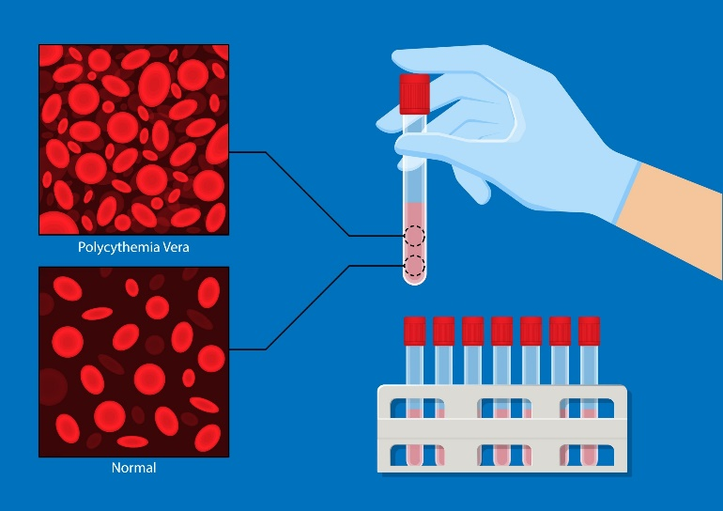
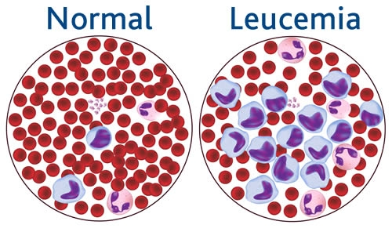
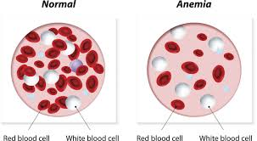
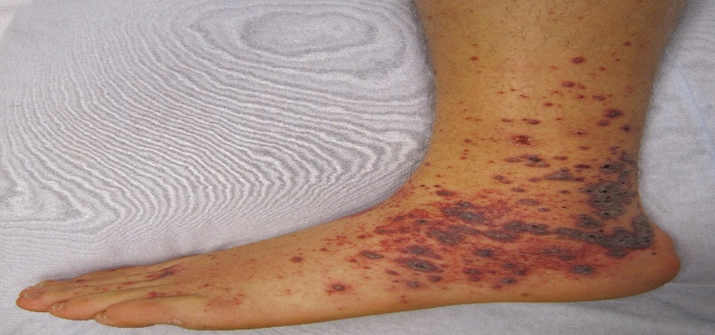
মানব দেহে রক্তের উপাদান সমূহের অস্বাভাবিকতা
পলিসাইথিমিয়া
লোহিত রক্ত কণিকার অস্বাভাবিক বৃদ্ধি।
লিউকেমিয়া
শ্বেত রক্ত কণিকার অস্বাভাবিক বৃদ্ধি।
অ্যানেমিয়া
লোহিত রক্ত কণিকা অস্বাভাবিক ভাবে কমে যাওয়া।
পারপুরা:অনুচক্রিকা কমে যাওয়া।
থ্রম্বোসাইটোসিস:অনুচক্রিকা বেড়ে যাওয়া।

Slide 16
প্রশ্ন উত্তর পর্ব
১. তরল যোজক কলার উদাহরণ কোনটি ?
উত্তর: রক্ত
২. রক্তের কত ভাগ রক্ত কণিকা থাকে ?
উত্তর: ৪৫%
৩. হিমোগ্লোবিন ধারণ করে কোন রক্ত কণিকা ?
উত্তর: লোহিত রক্ত কণিকা।
৪. সম্পূর্ন কোষ নয় কোন রক্ত কণিকা ?
উত্তর: অনুচক্রিকা।
৫. শ্বেত রক্ত কণিকা কত প্রকার ?
উত্তর: ২, অ্যাগ্রুনোলুসাইট ও গ্রানুলোসাইট।
৬. লিউকোসাইট ও মনোসাইট কোন ধরনের রক্ত কণিকা ?
উত্তর: দানাহীন
৭. প্লেইটলেট কোন কোষের অংশ ?
উত্তর: অস্থিমজ্জা কোষের
৮. রক্তের প্রধান কাজ কী ?
উত্তর: পরিবহন।
৯. লিউকেমিয়া কী ঘটে ?
উত্তর: শ্বেত রক্ত কণিকার অস্বাভাবিক বৃদ্ধি।
১০. রক্তে হিমোগ্লোবিনের স্বাভাবিক মাত্রা কত ?
উত্তর: পুরুষ:১৪-৪৬, মহিলা: ১২-১৪ g/dl

Slide 17
বাড়ির কাজ
রক্তের কম্পোজিশন বা উপাদান সমূহ ব্যাখ্যা কর।
রক্তের কাজ ও উপাদান সমূহের অস্বাভাবিকতা ব্যাখ্যা কর।

Slide 18
ধন্যবাদ

